Slide 1
Élet a középkori városban
A 8. századtól a 13. századig melegebb és szárazabb lett az időjárás.
Ez kedvezett a növénytermesztésnek, ezért a gazdasági élet is megélénkült. Ennek eredményeként megnőtt a városok száma és jelentősége a középkori Európában is.
A városok és polgáraik
A középkor kezdetén a régi római városok szinte teljesen elnéptelenedtek.
A városok és a városi lakosok száma
akkor kezdett megemelkedni, amikor
újra fellendült a gazdasági élet.
Egyre több élelmiszert tudtak termelni, egyre több kézműves tudott megélni az iparából.
Megnőtt az igény a távoli tájak árui iránt is, amelyet a kereskedők szállítottak
egyik városból a másikba.
Firenze középkori városközpontja
a várost uraló hercegek palotájával.
Ma a városi tanács épülete.

Slide 2
Elsősorban a püspöki és földesúri
székhelyek, valamint a fontos szárazföldi vagy vízi kereskedelmi
útvonalak csomópontjai fejlődtek városokká.
A jelentősebb folyóátkelőhelyek és hágók mellett szintén sok ember telepedett le.
Európa kereskedelmi
útvonalai a középkorban
A létrejövő településeket fallal vették körül, hogy a támadások ellen védekezni tudjanak.
Egy nagyobb város alig tíz-húszezer lakossal rendelkezett, egy százezer fős nagyváros (Velence és Párizs) pedig kiemelkedőnek számított Európában.
Bréma főtere.
A város az északi kereskedelmi
útvonal egyik legfontosabb kikötője volt.

Slide 3
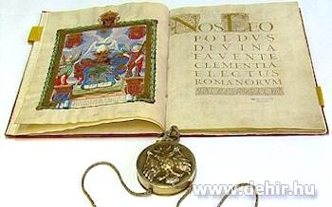
A városok lakosai a polgárok.
A polgárok általában kézművességgel
vagy kereskedelemmel foglalkoztak.
Számos kiváltság megillette őket. Megválaszthatták saját vezetőiket
és a várost irányító testületet.
Emellett egy összegben adóztak.
A nagyobb települések vásártartási joggal is rendelkeztek.
A vásárokat a főtéren, a város középpontjában rendezték. Általában itt állt a városháza és a város temploma, vagy ha püspöke volt a városnak, akkor a katedrálisa is.
Az uradalmak jobbágyai a viszonylagos jólét miatt igyekeztek
maguk is polgárokká válni.
Daru a középkorban, amely lehetővé
tette magasabb épületek,
templomok építését is.
Pecsétes okirat, mely bizonyítja,
hogy Debrecen szabad királyi város

Slide 4
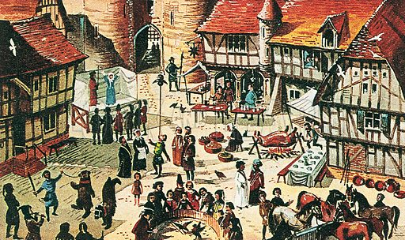
Sokan elszöktek földesuruktól, és beköltöztek a városba.
Amennyiben elfogták őket, komoly büntetésre számíthattak.
Egy év és egy nap városi tartózkodás után azonban a jobbágy polgárrá válhatott, és mentesült a földesúri szolgáltatások terhe alól.
A városi polgárok szabadabban éltek,
mint a jobbágyok, de ez nem azt
jelenti, hogy saját maguk által
alkotott szabályaik.
A céhek
A városi polgárok túlnyomó többsége valamilyen kézműves mesterséggel
foglalkozott. Volt köztük kovács, csizmadia, asztalos, pék, mészáros.
Kerékgyártó
Kádár
Fegyver kovács
Csizmadia
Ács

Slide 5
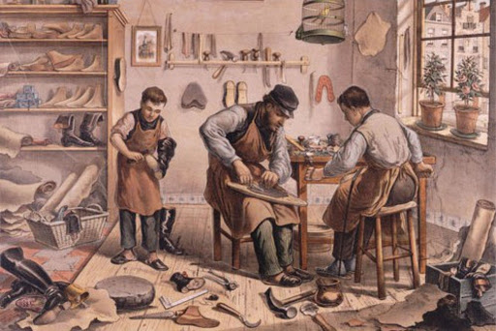
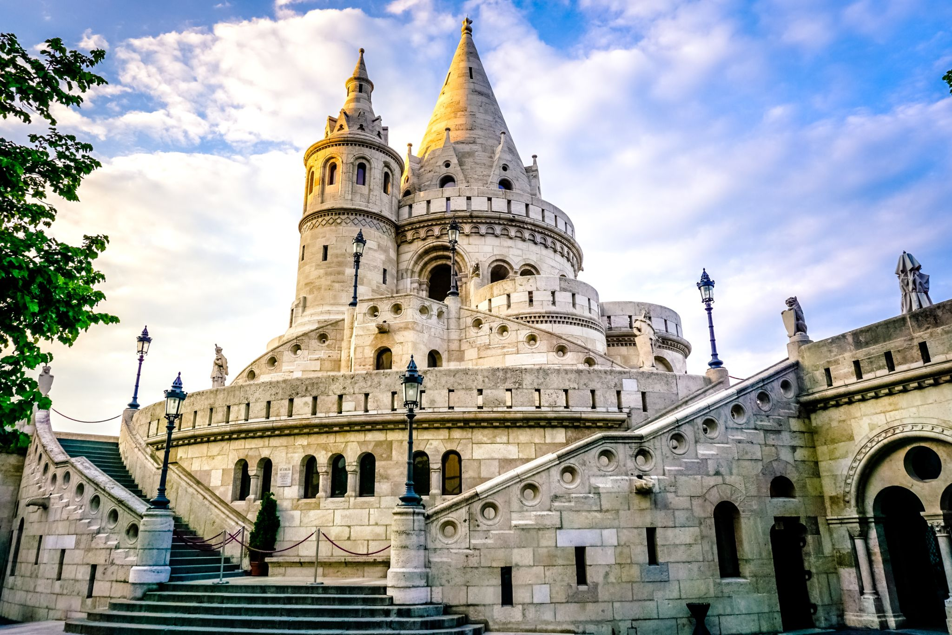
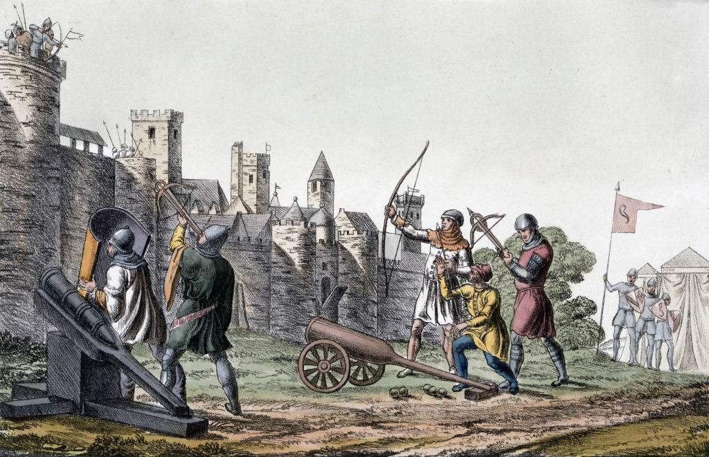
Céheknek nevezzük azokat a társulásokat, amelyekben közös mesterséget űző, a város ugyanazon utcájában lakó iparosok tömörültek, hogy közösen álljanak ki jogaikért, érdekeikért és megszervezzék saját életüket.
A céheket mesterek vezették.
A mestereket az inasok és a legények segítették a munkájukban.
Sok év tanulás után az inasból előbb legény, majd egy mestermunka bemutatása után mester válhatott.
A céhek nagyon ügyeltek arra, hogy kizárólag jó minőségű termékeket készítsenek.
A rosszul dolgozó mestereket
akár ki is zárhatták soraik közül.
Munka egy csizmadia céhben
Halászbástya Budapesten
A céheknek a városok védelmében
is fontos szerepe volt

Slide 6
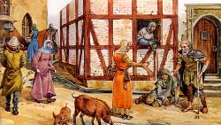
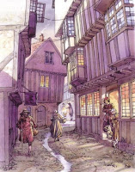
Életkörülmények a városban
A Római Birodalom egykori városlakóihoz képest sokkal rosszabb életkörülmények között éltek a középkori polgárok.
Bár alapvetően minden városvezetés törekedett az utcák tisztán tartására, a szennyvízelvezetés megoldatlan maradt, a szemét a házak oldalán halmozódott fel.
Szemben a római kori városokkal, a középkori városokban a fürdés és az alapvető tisztálkodás sem számított napi tevékenységnek.
A városi közfürdők
csak a 14-15. században
jelentek meg.
Elképzelt középkori utcakép
A városok „melegágyai” voltak
középkor járványainak

Slide 7
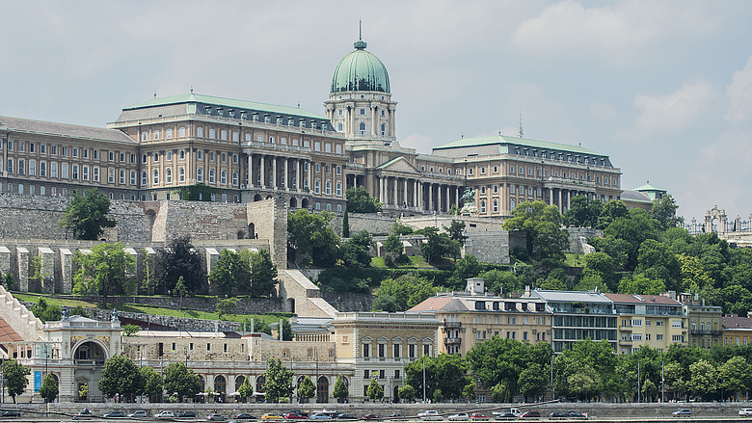
A budai plébániatemplom
Budai vár napjainkban
Az őskor óta lakott budai Várhegyen a tatárjárást követően IV. Béla király alapította meg Buda városát.
A Várhegyet falakkal és egymástól szabályos távolságra elhelyezett tornyokkal erősítették meg.
Buda lakossága – a királyi udvartartást is beszámítva – körülbelül
13 500 főt számlált, és ezzel a
Magyar Királyság legnépesebb városának számított.
Utcakép a budai várban

Slide 8
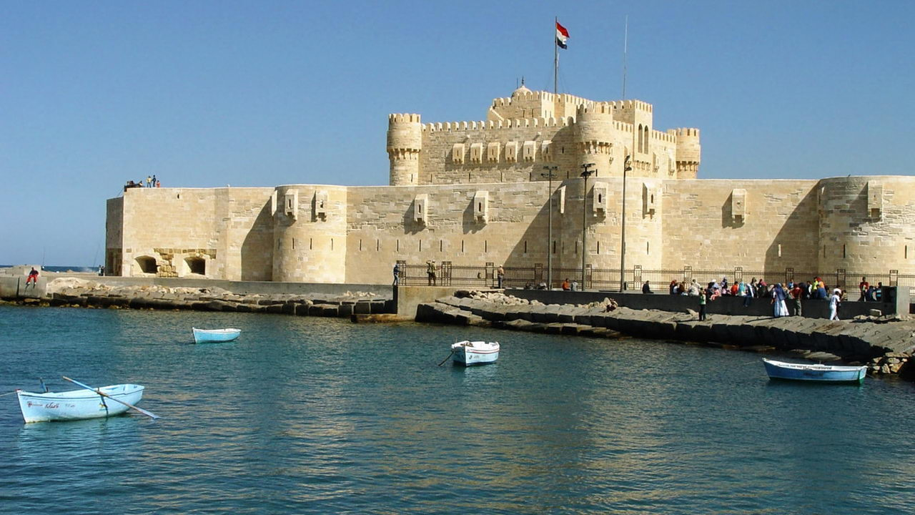
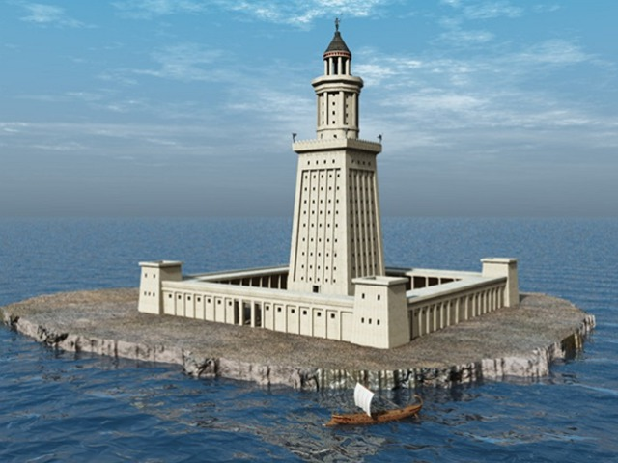
A görög városok eleinte sokkal kisebbek voltak, mivel a városállamok sem vetekedtek egy birodalom méretével.
Az első görög világváros, Alexandria nemcsak Egyiptom fővárosa, hanem a görög világ kulturális központja is lett.
Az ókor legjelentősebb városának, Rómának a lakossága már az egymillió főt is elérte!
Az ókor végén Európa nagy részén a városi kultúra lehanyatlott,
a lakosság legnagyobb része kis falvakban élt, és azt fogyasztotta el, amit megtermelt.
A városokban laknak az iparosok, a munkások, a kereskedők.
A városok egy-egy terület gazdasági és kulturális középpontjai.
Az ókori Alexandria várfala
A város jelképe a világítótorony,
amit a világ 7 csodája egyikeként
tartanak számon

Slide 9
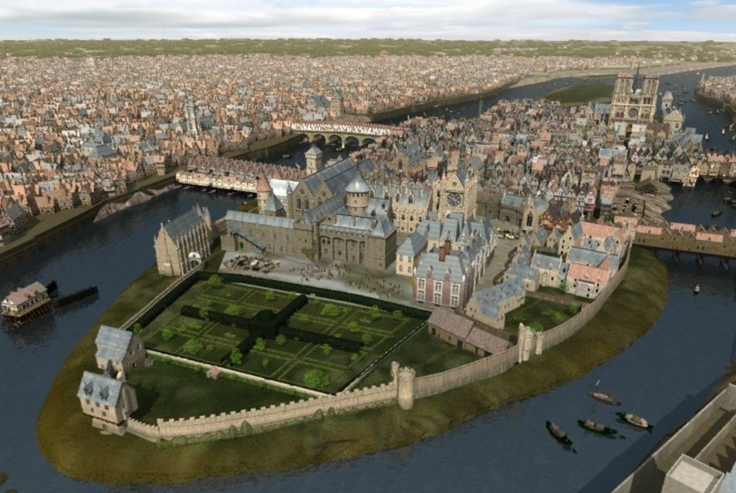
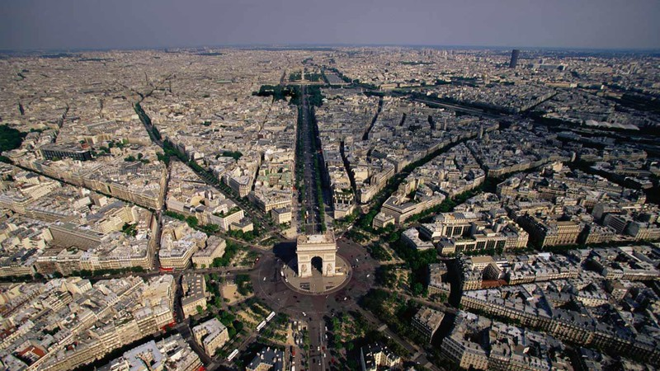
A történelem során változó volt a városban élők száma.
A városi lakosság az ókorban alig
érte el a teljes népesség egyötödét.
A középkorban még alacsonyabb
volt ez az arány.
Ma viszont az emberiség több
mint fele él városokban.
XIV. Lajos hatalmas építkezésekbe kezdett, Párizst Franciaország Rómájává akarta tenni.
Száz éve még tíz emberből csak kettő élt városban.
A modern eszközök azonban feleslegessé tették a kézi
munkát a mezőgazdaság sok területén.
Ezért sokan beköltöztek faluról a városba, és a gyárakban, boltokban, irodákban helyezkedtek el.
Párizs lakossága 2005-ös becslések alapján 2 153 600 fő volt, mindez közel 105,4 km² területen.

